Slide 1
FunnelIQ
כלי פנימי שעונה לצוות של Northbound Media על חמש שאלות על משפך המכירות
מצגת סיכום לפרויקט הגמר
funneliq.onrender.com
Notes:
שער. האפליקציה החיה: funneliq.onrender.com. הפעלה ראשונה עשויה לקחת עד כ-45 שניות (cold start).

Slide 2
הבעיה העסקית
”אנחנו מוציאים הון על פרסום, אבל אין לי דרך לומר מה גורם ללקוח להישאר, לקנות עוד או להפנות חבר. אנחנו מבצעים אופטימיזציה לפי תחושת בטן. המכירות רוצים לקצץ במעקבים אחרי השיחה השלישית; הכספים רוצים לקצץ בתקציב הפרסום. לאף אחד אין ראיות.“
המייסדת של Northbound Media, בתרגום חופשי מהבריף
המשימה: להפסיק לנחש ולהתחיל לדעת — ככלי שהצוות מתחבר אליו ומשתמש בו.
Notes:
מקור: הבריף (FunnelIQ_Assignment.html), סעיף ההקשר העסקי. תרגום חופשי לעברית, בלי לייחס למייסדת מגדר.

Slide 3
המטרה: חמש שאלות, חמישה מסכים
FunnelIQ הופך את הנתונים של Northbound לתשובות שהצוות יכול להשתמש בהן.
כמה זמן לקוח חדש יישאר? — מסך: תחזיות
מי צפוי לקנות עוד? — מסך: תחזיות
מי יהפוך ללקוח-על? — מסך: ציון לקוח-על
האם מעקבים מאוחרים הם בזבוז זמן? — מסך: מעקב שיחות
לאן להפנות את תקציב הפרסום? — מסך: תקציב
Notes:
חמש שאלות המייסדת, לפי REPORT.md 'התשובות בקצרה'. כל שאלה מקבלת שקף משלה (6-10).

Slide 4
מה נבנה
Supabase
מסד נתונים, התחברות והרשאות לכל משתמש
שרת API
פרוס ב-Render, מריץ את המודלים
הדפדפן
הצוות מתחבר עם משתמש וסיסמה
הקוד ב-GitHub, ובדיקות אוטומטיות (CI) רצות על כל שינוי
Notes:
README §Architecture. Supabase: אין קישור ציבורי, מופיע בתרשים בלבד (D6). Render במקום Railway: סטייה מאושרת, הבריף §07.

Slide 5
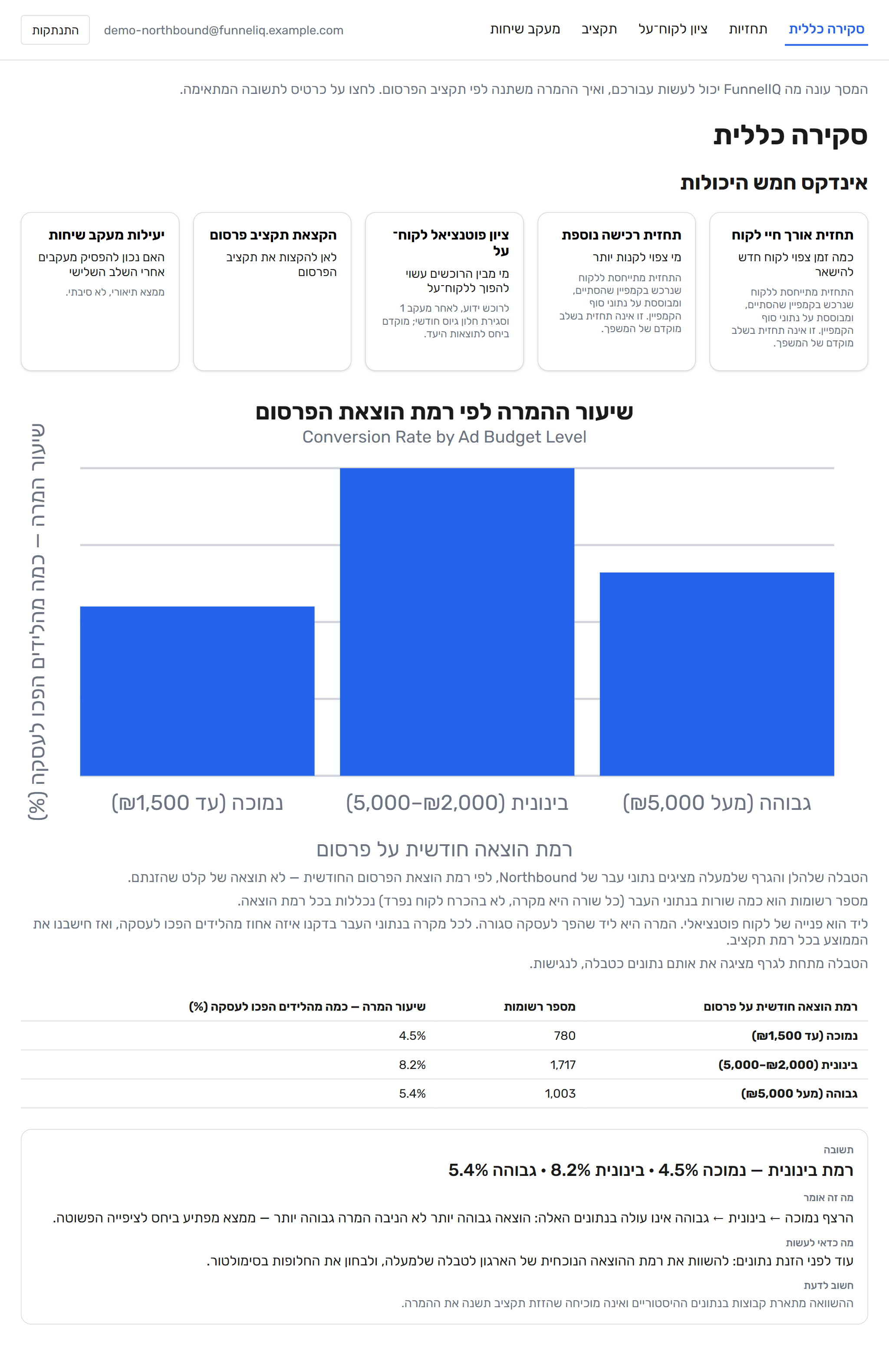
איך משתמשים
1. נכנסים עם משתמש וסיסמה
2. מתחילים בסקירה הכללית: חמש היכולות, ולחיצה על כרטיס פותחת את התשובה
3. בוחרים שאלה, כלומר מסך
4. מזינים נתוני לקוח, או בוחרים דוגמה מנתוני העבר
5. קוראים את התשובה: מה זה אומר, מה כדאי לעשות, מה חשוב לדעת
Notes:
צילום: מסך הסקירה הכללית באפליקציה החיה, ללא חיתוך. מבנה התשובה (מה זה אומר / מה כדאי לעשות / חשוב לדעת) כפי שמופיע בכל המסכים.

Slide 6
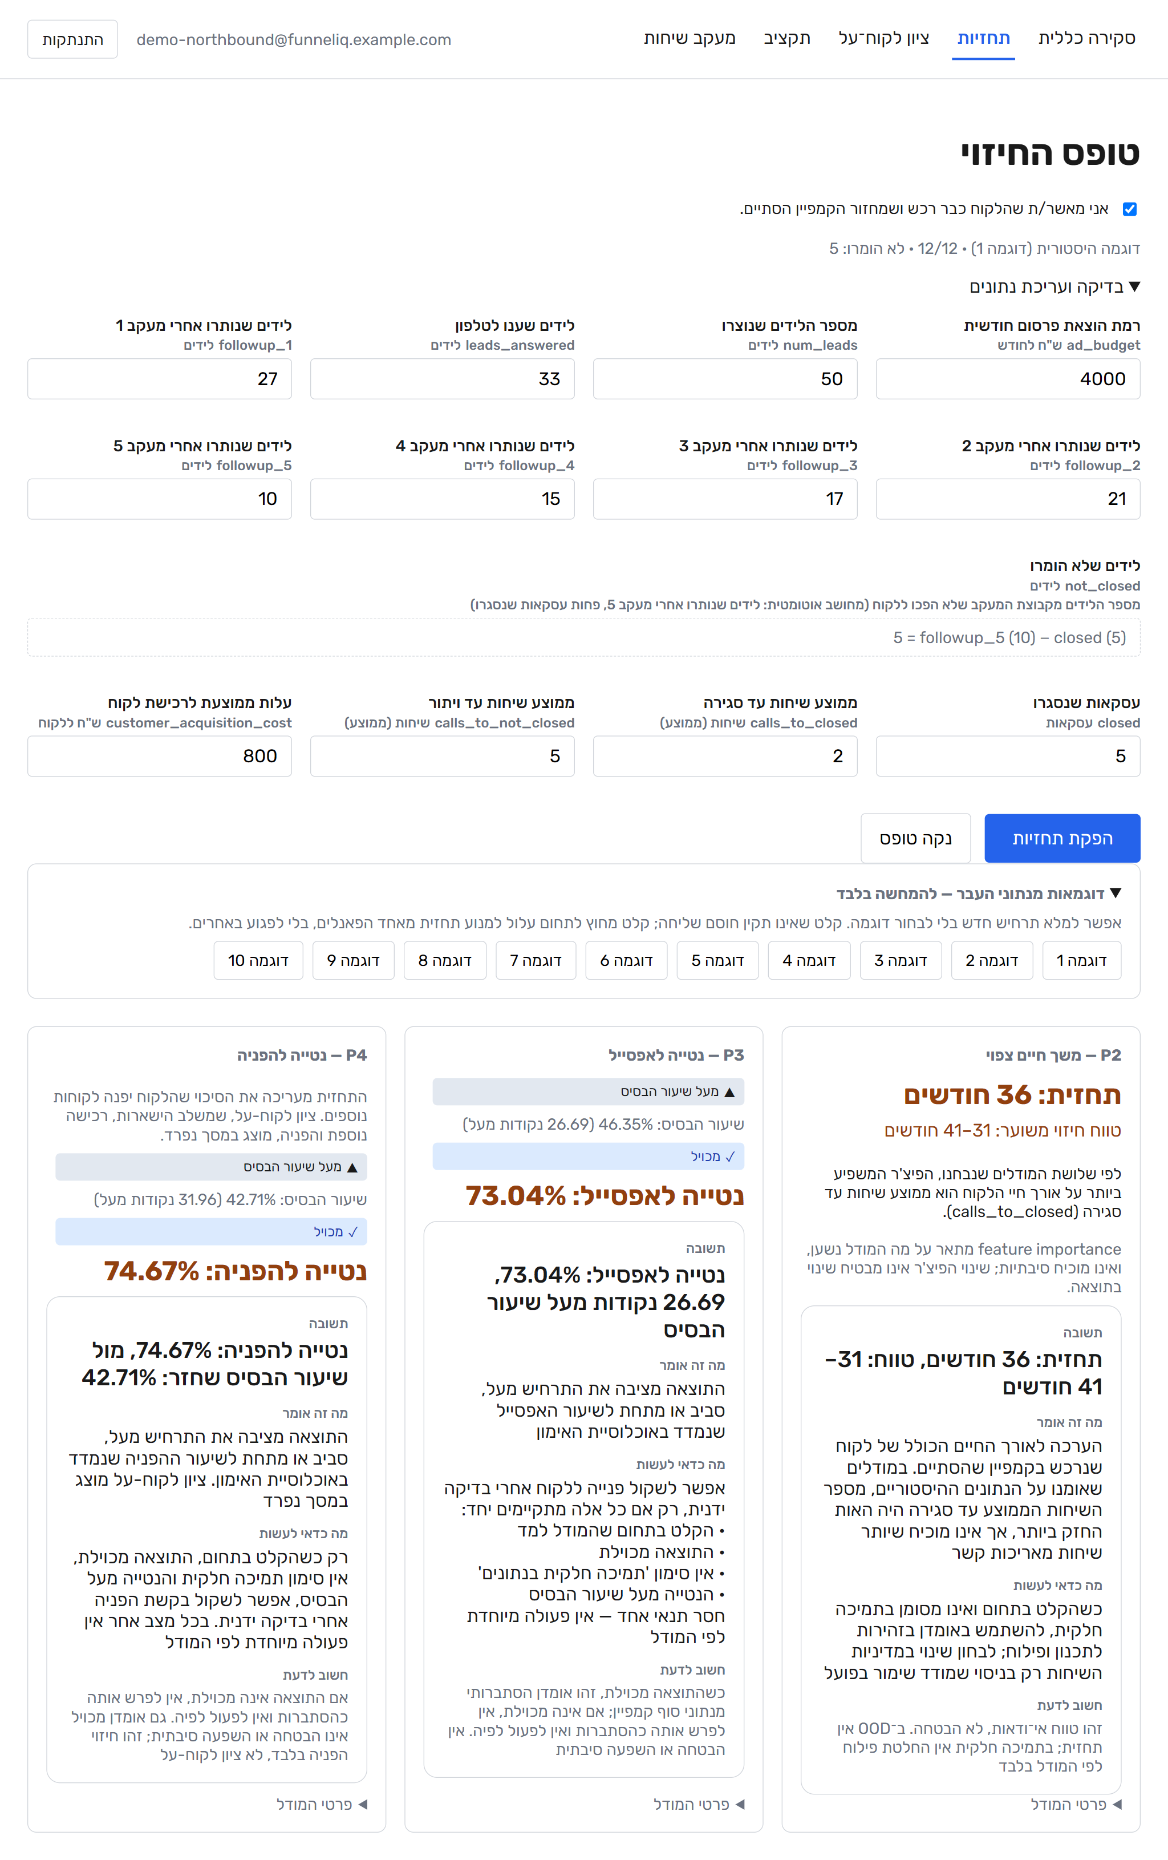
כמה זמן לקוח חדש יישאר?
אפשר להעריך זאת היטב: הטעות הטיפוסית היא כ-2.70 חודשים, על נתונים שהמודל לא ראה.
הגורם החזק ביותר: מספר השיחות עד סגירה. ככל שנדרשו פחות שיחות, הלקוח נשאר זמן רב יותר.
מגבלה: זה קשר תיאורי, לא סיבתי.
Notes:
מקור: REPORT.md 'התשובות בקצרה' סעיף 1, §2 (P2, Holdout RMSE 2.70). צילום: מסך תחזיות, דוגמה 1, כרטיס P2 מימין.

Slide 7
מי צפוי לקנות עוד?
53.71%
בניחוש ”אף אחד לא יקנה“
76.15%
מהמקרים המודל צודק
כלל פשוט (משך חיים ארוך ועלות רכישה נמוכה) מפספס את רוב הלקוחות הרלוונטיים; המודל מוצא את רובם.
מגבלה: הקשר תיאורי, לא סיבתי.
Notes:
מקור: REPORT.md סעיף 2 בתשובות בקצרה, §3 (Holdout 633 שורות: 76.15% מול 53.71%). שני המספרים נלקחו כפי שהם.

Slide 8
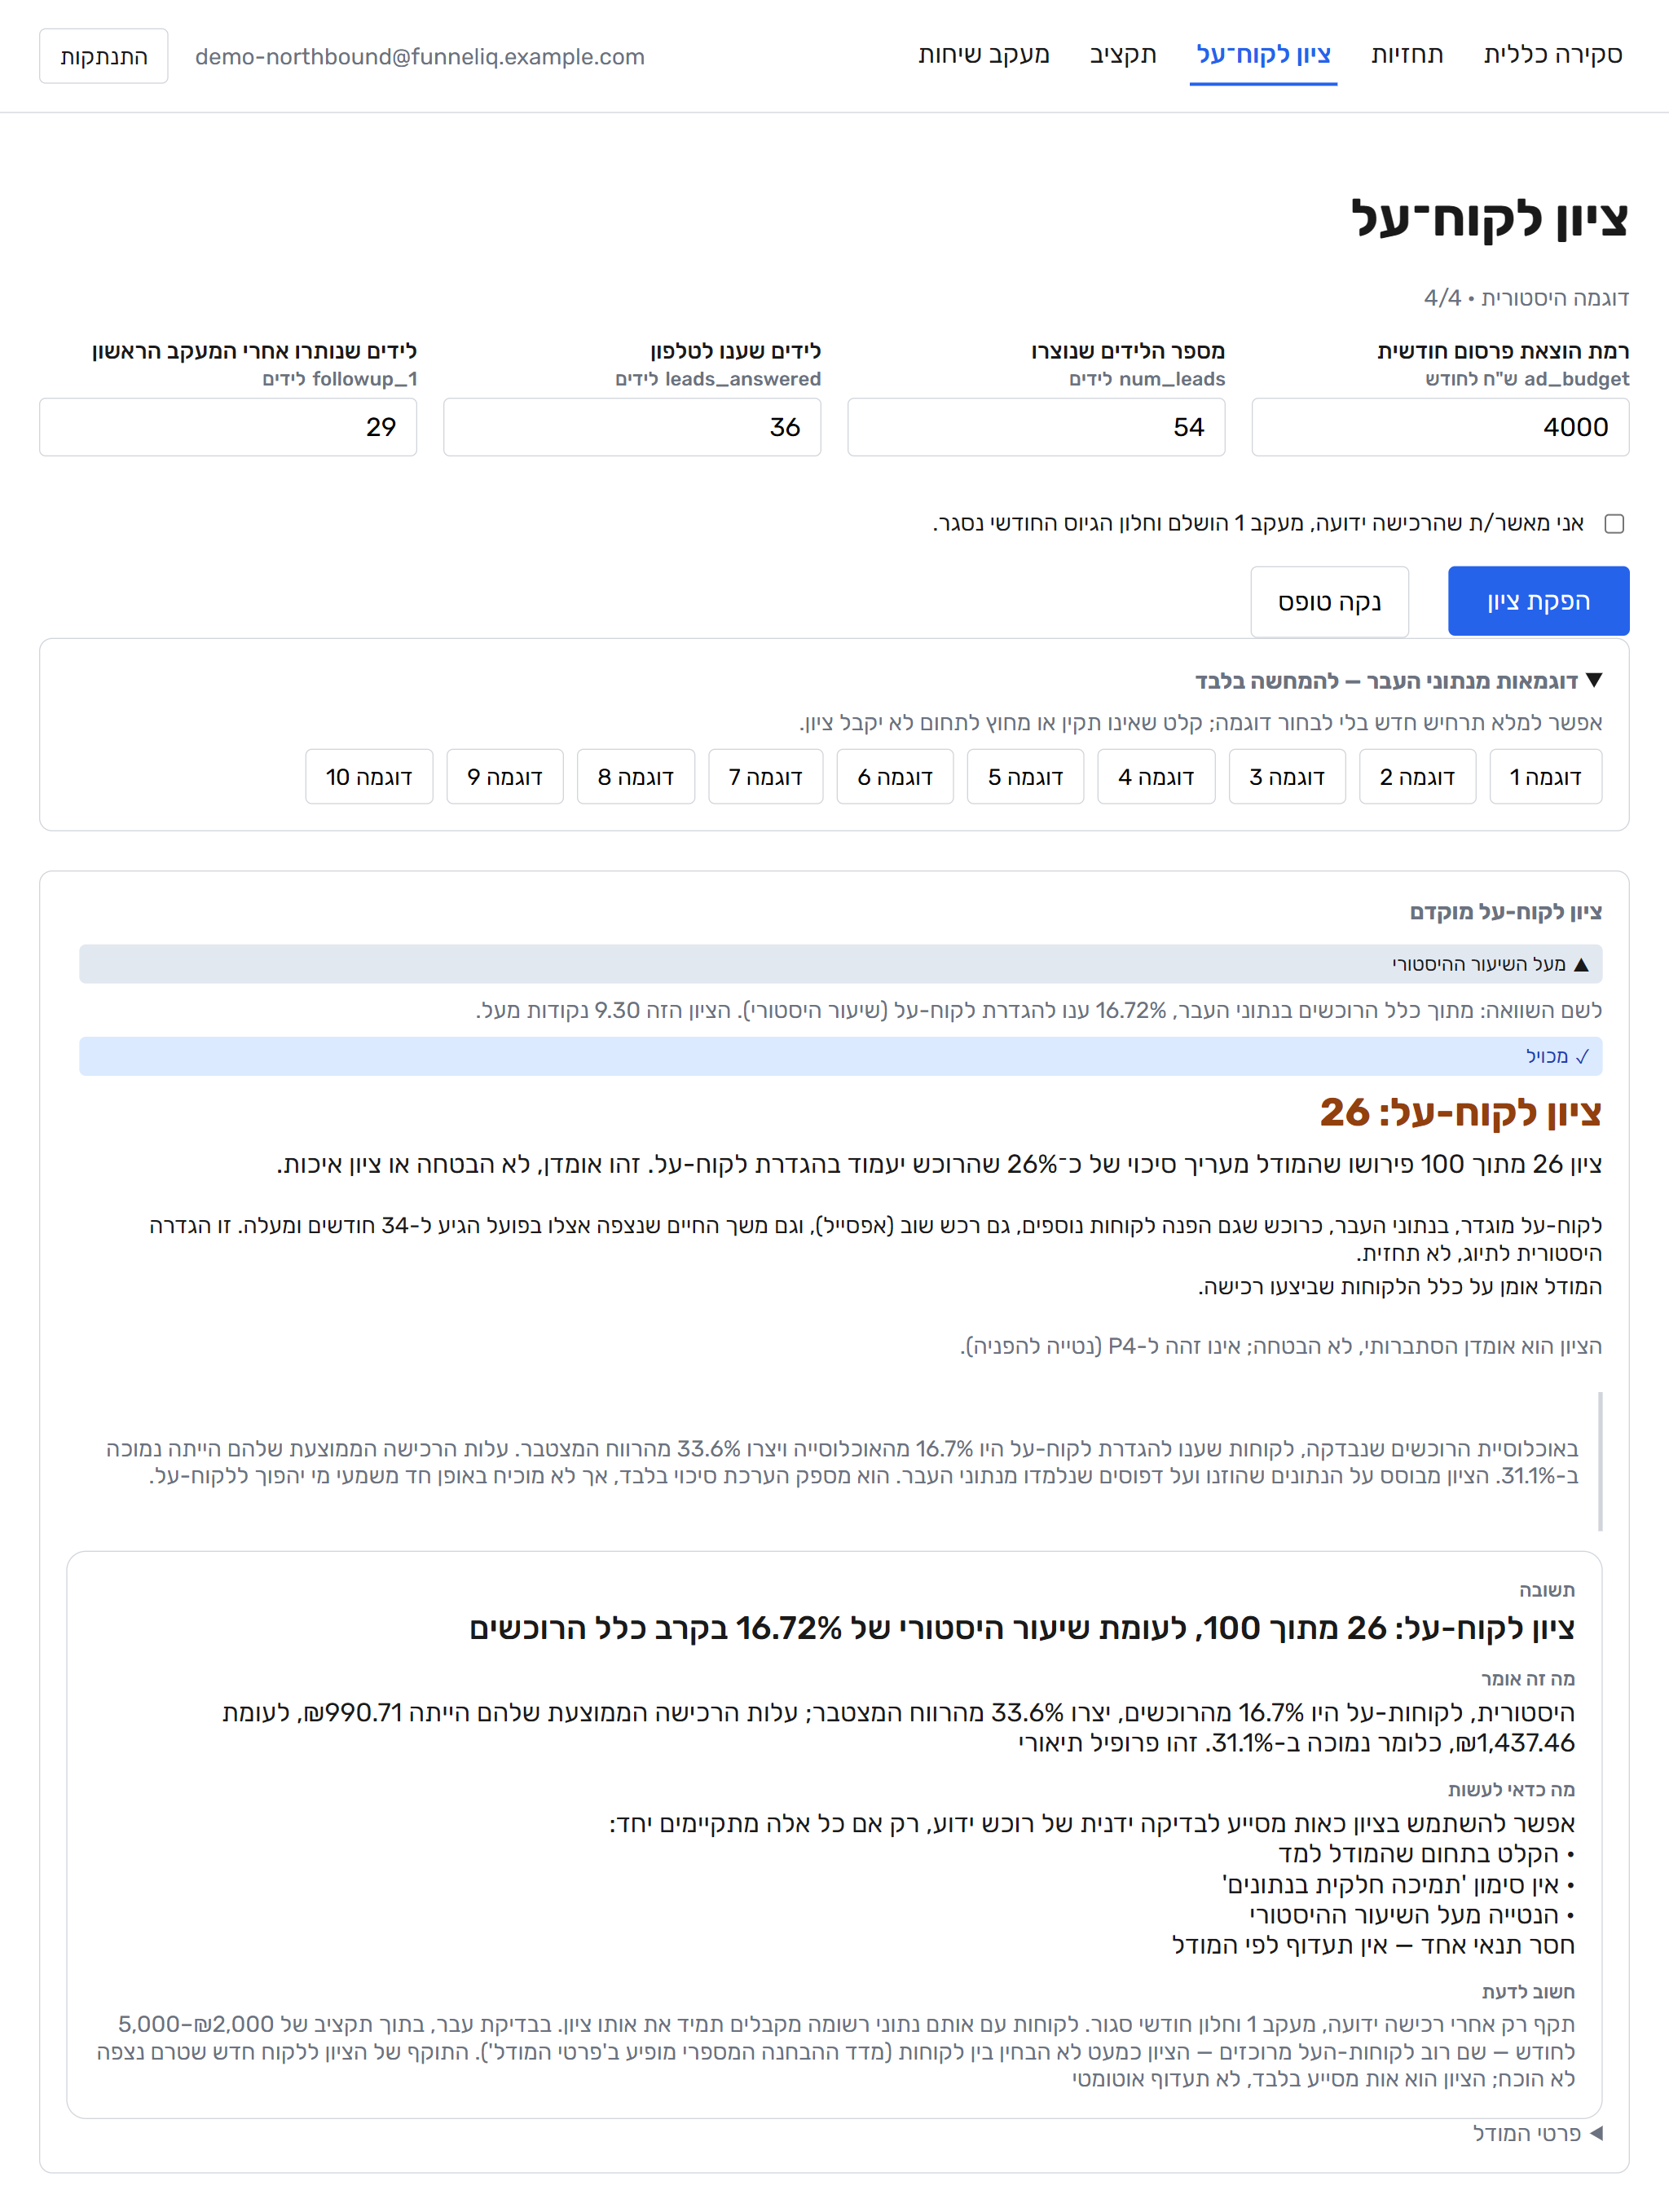
מי יהפוך ללקוח-על?
529 לקוחות (16.7% מהרוכשים) מייצרים 33.6% מכלל הרווח.
יש ציון 0–100, אבל הוא חלש מאוד בקבוצת התקציב שבה נמצאים כל לקוחות-העל.
לכן הוא מתאים לבדיקה ידנית בלבד, לא לסינון אוטומטי.
Notes:
מקור: REPORT.md §4 (פרופיל לקוחות-העל; P4S Holdout: ב-Mid AUC 0.528). צילום: מסך ציון לקוח-על, דוגמה עם תוצאה.

Slide 9
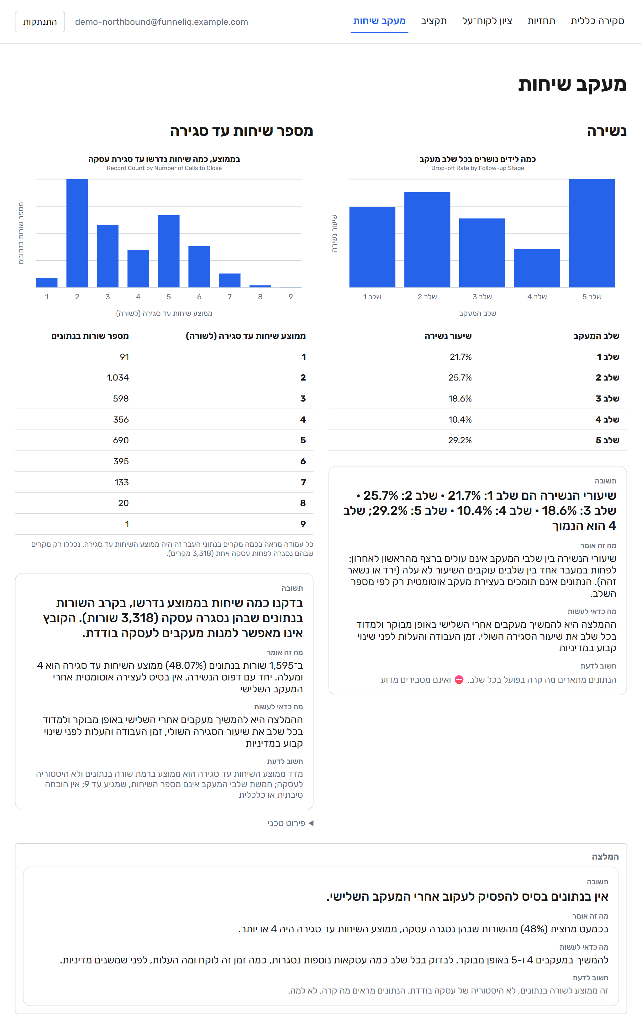
האם מעקבים מאוחרים הם בזבוז זמן?
אין בסיס לעצירה אוטומטית אחרי המעקב השלישי.
הנשירה אחרי המעקב הרביעי היא הנמוכה בשרשרת: 10.4%.
מגבלה: הקובץ אינו מונה מעקבים לעסקה בודדת, ולכן המסקנה זהירה.
Notes:
מקור: REPORT.md §5 (נשירה: 21.7, 25.7, 18.6, 10.4, 29.2). צילום: מסך מעקב שיחות.

Slide 10
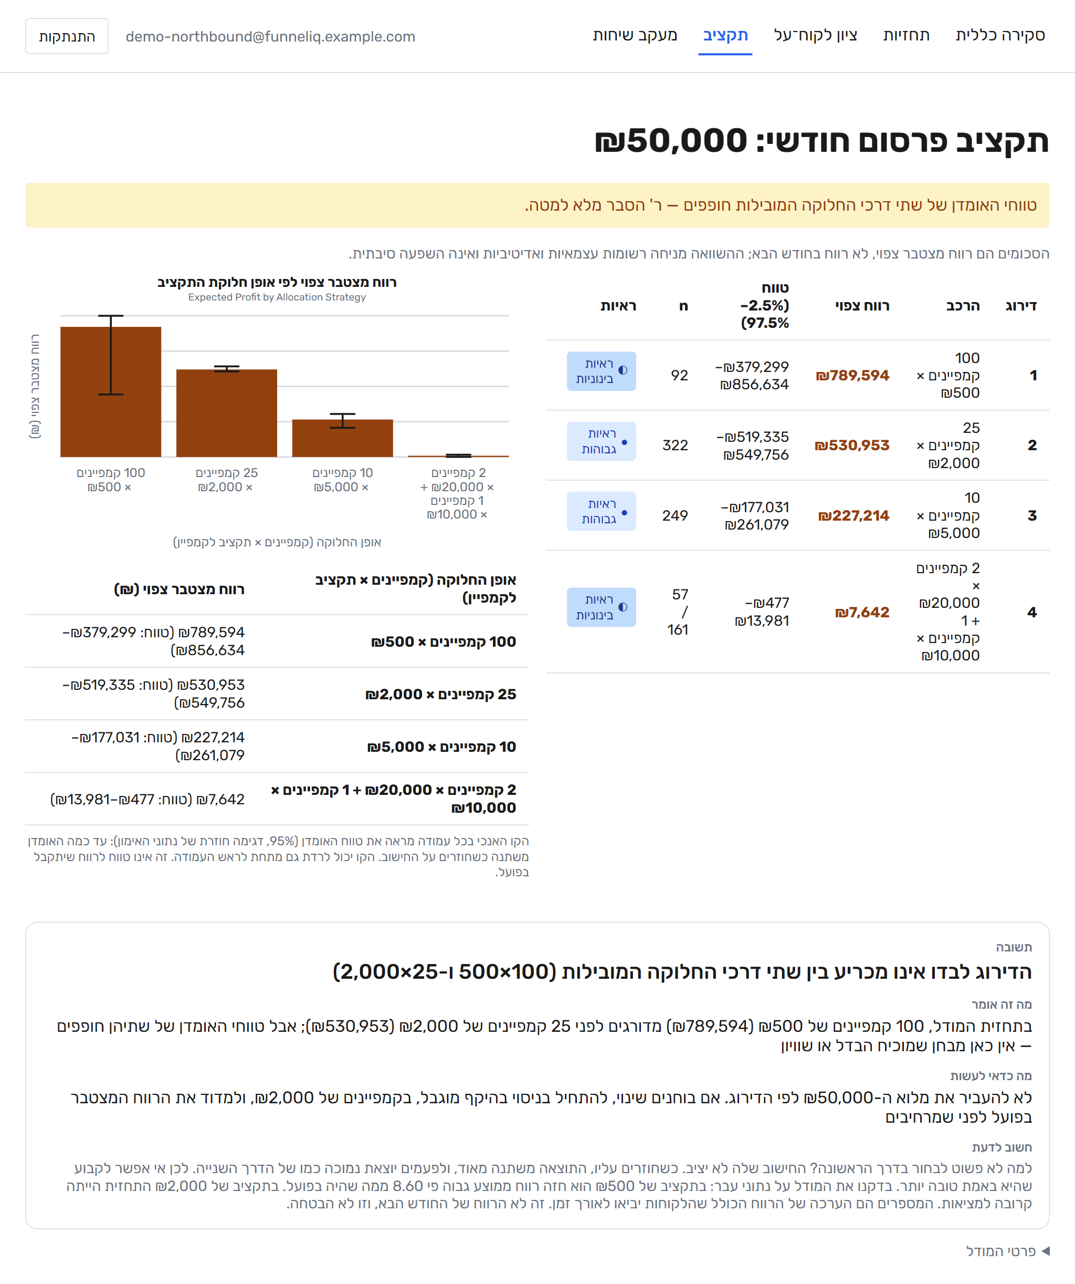
לאן להפנות את תקציב הפרסום?
אין הכרעה: הסימולטור והבדיקה לאחור אינם מכריעים.
100 קמפיינים של ₪500 מדורגים ראשונים, אבל הטווח שלהם חופף ל-25 קמפיינים של ₪2,000.
ההמלצה: ניסוי מבוקר בקמפיינים של ₪2,000–₪5,000 לפני כל שינוי גדול.
Notes:
מקור: REPORT.md §6 (טבלת האסטרטגיות, ה-backtest וההמלצה). צילום: מסך תקציב ₪50,000.

Slide 11
המודלים שמאחורי התשובות
משך חיי לקוח — CatBoost
הושוו גם רגרסיה לינארית, ניחוש הממוצע, XGBoost ו-LightGBM; ההבדלים בין העצים זניחים
הסתברות לרכישה נוספת — XGBoost
הושוו גם רגרסיה לוגיסטית, CatBoost ו-LightGBM
נטייה להפניה — רגרסיה לוגיסטית
הושווה גם CatBoost; ההפרש בתוך שגיאת התקן, ולכן נבחרה הפשוטה
ציון לקוח-על — CatBoost
מודל ייעודי כפי שהבריף דורש, אף שהלוגיסטי היה מעט עדיף ב-CV
תקציב ורווח — רגרסיה לינארית
נבחרה לפי כלל One-SE; הושווה גם מודל עצים
בכל משימה נבדק גם מודל בסיס, ונבחר הפשוט ביותר שבתוך שגיאת תקן אחת מהמוביל. בנוסף: כיול, טווחי ביטחון והסברי SHAP
Notes:
מקור: REPORT.md §7 (בחירת מודל, כלל One-SE), §2-§6 (הרצת המודלים), §9 (כיול sigmoid, SHAP; טווחי ביטחון: conformal ב-P2, bootstrap בתקציב). משימות פנימיות: P2, P3, P4, P4S, P6.

Slide 12
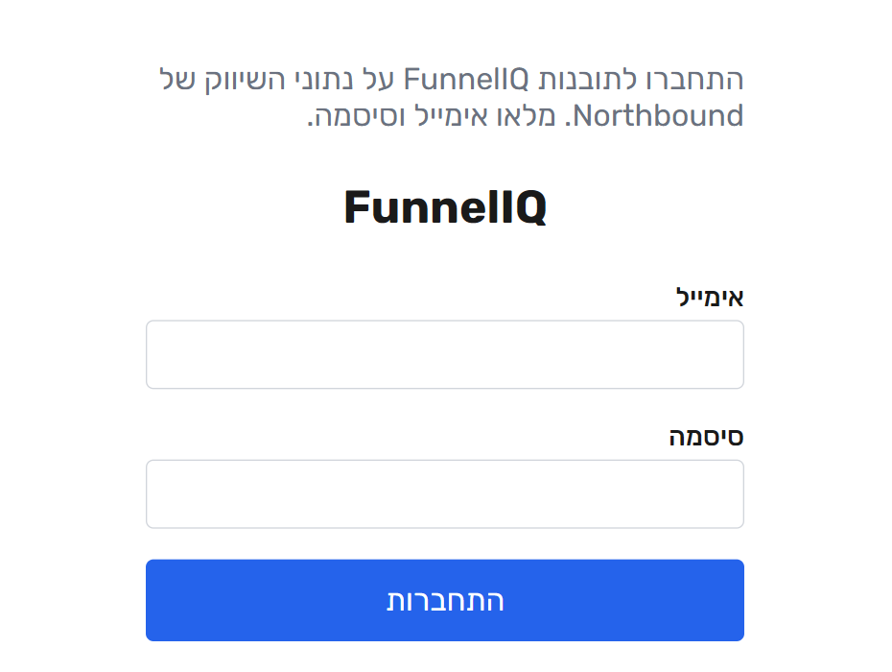
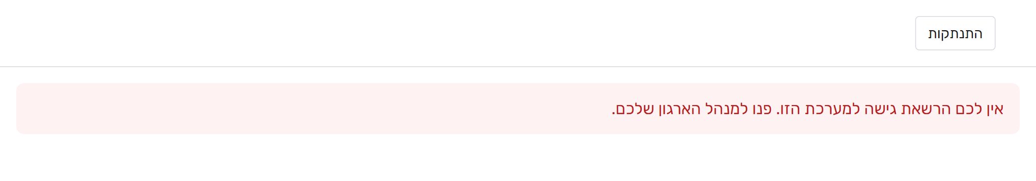
גישה ואבטחה
רק משתמשי הצוות נכנסים, וכל משתמש רואה רק את הנתונים שמותר לו (הרשאות ברמת השורה במסד).
שני חשבונות דמו: demo-northbound נכנס; demo-noorg נדחה במסך 403.
הסיסמאות נמסרות בנפרד ולא מופיעות במצגת.
מסך ההתחברות
משתמש בלי הרשאה: דחייה במסך 403
Notes:
מקור: README, ROADMAP פאזה 3-4. הצילום חתוך רק בשטח הלבן שמתחת לתוכן. בלי סיסמאות או טוקנים (D5).

Slide 13
נסו בעצמכם
תיעוד
README
ממצאים
הבריף המקורי
ROADMAP
הקוד
GitHub
בדיקות CI
Pull Requests
האפליקציה
קישור לאפליקציה
תקינות השרת
תיעוד API
משתמשי דמו
משתמש שנכנס: demo-northbound@funneliq.example.com
משתמש שנדחה (403): demo-noorg@funneliq.example.com
הפעלה ראשונה של האפליקציה עשויה לקחת עד כ-45 שניות. הסיסמאות נמסרות בנפרד.
Notes:
קישורים לפי D6. ⚠ כתובת ROADMAP ב-Pages צפויה ואינה מאומתת עד CP7. Supabase אין קישור ציבורי.

